Slide 1
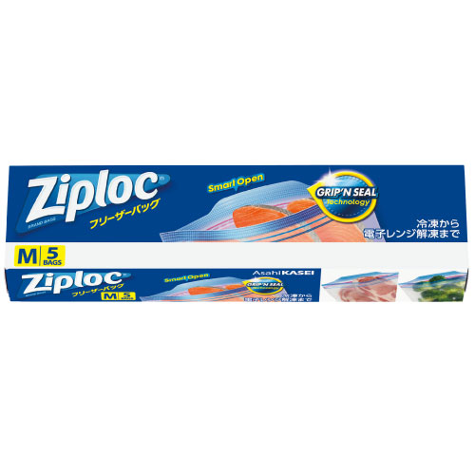
【提案書】
ジップロックフリーザーバッグＭ5枚入
特徴
品質の高いトップブランド「ジップロック」のフリーザーバッグです。食品の保存には大変便利な上、使い勝手の良いMサイズ5枚入りタイプ。ちょっとした特典用などにおすすめです。
納期
納期スペース
仕様
カラー展開 ： 単色
素 材 ： PE
容 量 ： 5枚
包 装 ： 化粧箱
生産国 ： 米国
注意事項 ： カートン割れ不可
備 考 ： 販促専用品
お見積
お見積りスペース

